Slide 1


§4 具有某些特性的函数
本节将着重讨论函数的有界性、单
调性、奇偶性与周期性.
一、有界函数
二、单调函数
三、奇函数与偶函数
四、周期函数
五、初等函数
六、双曲函数
返回

Slide 2

一、有界函数
定义1 设 f 定义在D上.

Slide 3
y
M
y=f(x)
有界
x
o
X
-M
若 f 为 D 上的有界函数，则 f 的图象完全落在直线
y = M 与 y = －M 之间.

Slide 4
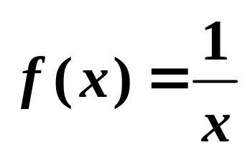
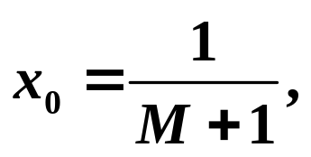
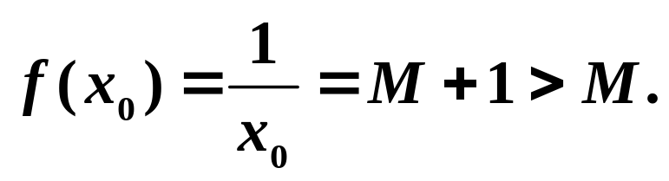
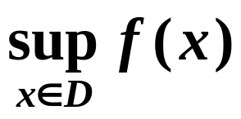
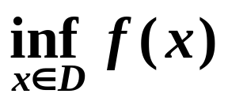
例1 证明
为 ( 0,1] 上的无上界函数.
证明
对任何正数 M，取 ( 0,1]上一点
则有
由定义知 f 为 ( 0,1]
上的无上界函数.
若 f 在其定义域 D 上有上界，记 f(D) 的上确界为
若 f 在其定义域 D 上有下界，记 f(D) 的下确界为

Slide 5


例2
证

Slide 6
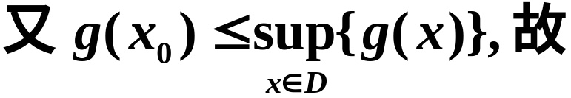
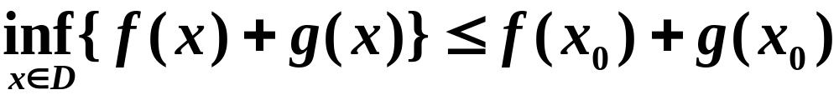
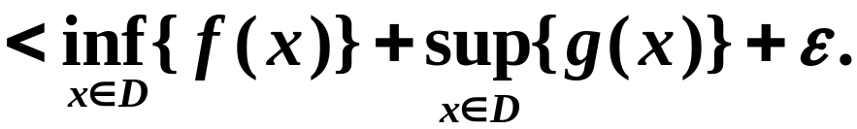
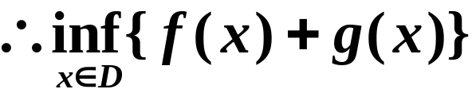
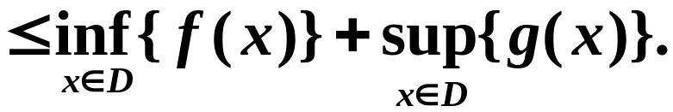
例3
证
因此

Slide 7

二、单调函数
定义2

Slide 8





单调函数的图象
y
y
o
o
x
x

Slide 9





例4
证
由归纳法,若已证:

Slide 11









例5
增.

Slide 12



定理1.2
证
只有一个

Slide 13
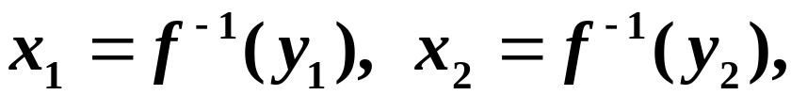




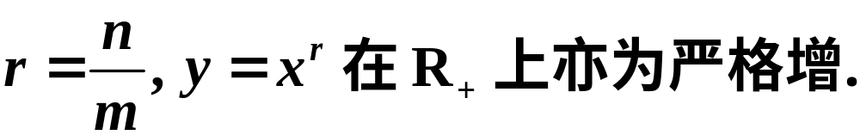

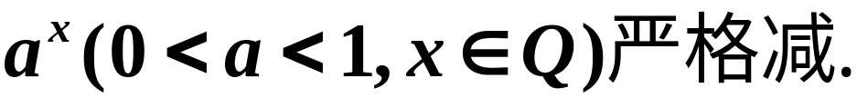
例6

Slide 14

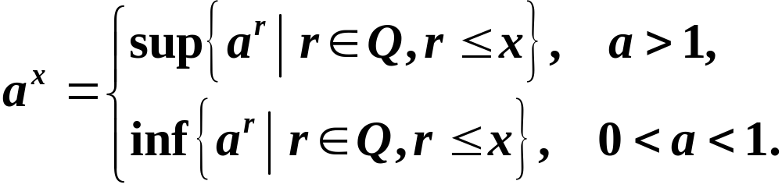

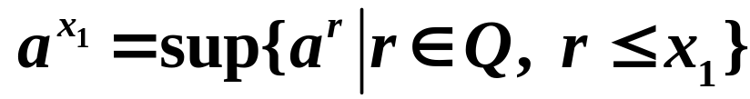


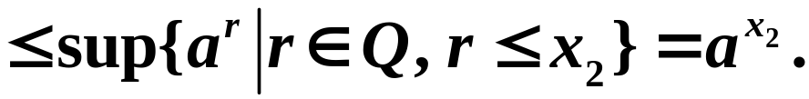
定义3
例7
证

Slide 15


Slide 16






三、奇函数和偶函数
定义4

Slide 17




奇函数的图象关于原点对称，偶函数的图象关于 y 轴对称
y
y
-x
o
x
x
o
x
-x
x
奇函数
偶函数
其它性质：函数的奇偶性与函数的四则运算、复合函数的联系.

Slide 18
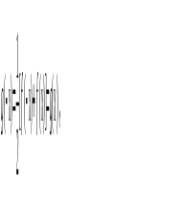
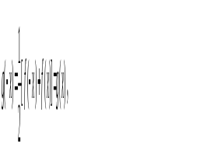
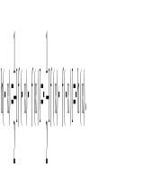

例8 设函数 f(x)的定义域为(−l, l ), 证明必存在(−l, l )上的偶函数g(x)及奇函数h(x), 使得 f(x)=g(x)+h(x).
证
则 f(x)=g(x)+h(x), 且
提示:
如果 f(x)=g(x)+h(x), 则 f(−x)=g(x)−h(x), 于是

Slide 19
四、周期函数
定义5
见后图.

Slide 20





1
-3
-2
-1
O
1
2
3
例9
注1 周期函数的定义域不一定是R. 例如：
注2 周期函数不一定有最小周期. 例如狄利克雷函
数以任意正有理数为周期，但没有最小周期.

Slide 21



例10 任意正有理数是狄利克雷函数 的周期.
证 设
因此,

Slide 22


五、初等函数
定义6 以下六类函数称为基本初等函数

Slide 23




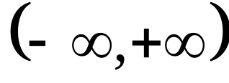


(1) 常数函数
它的定义域为

Slide 24


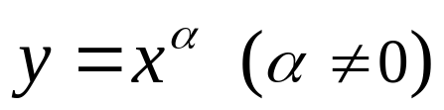











(2) 幂函数（Power Functions）
它的定义域随 的取
值不同而不同，但在
中都有定义。
图像都经过点 。
在第一象限内，
当 时，
为增函数；
当 时，
为减函数。

Slide 25
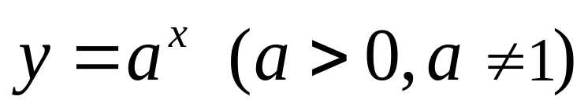









(3) 指数函数（Exponential Functions）
它的定义域为 ，
图像在 轴的上方，且
都经过点 。
当 时， 为
减函数；
当 时， 为增函数。

Slide 26
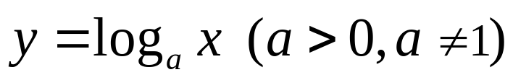





(4) 对数函数（Logarithmic Functions）
它的定义域为 ，
图像在 轴的右侧，且
都经过点 。
当 时， 为
减函数；
当 时， 为增函数。

Slide 27



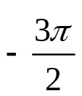











(5) 三角函数
正弦函数（Sine Function）
它的定义域为 ，以 为周期的奇函数（图形关于原
点对称）。图形在两直线 与 之间，即 。

Slide 28


余弦函数（Cosine Function）
它的定义域为 ，以 为周期的偶函数（图形关于
轴对称）。图形在两直线 与 之间，即 。

Slide 29
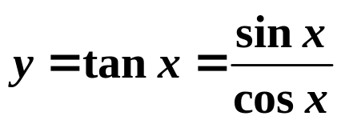
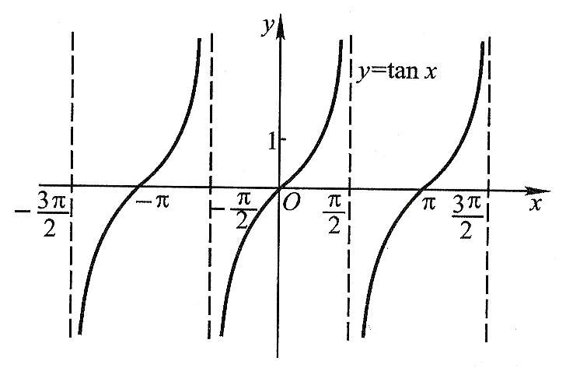
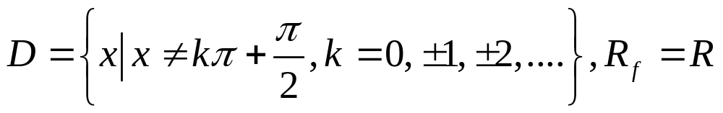
正切函数

Slide 30
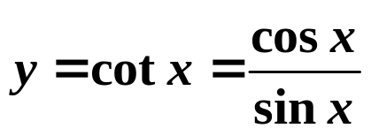
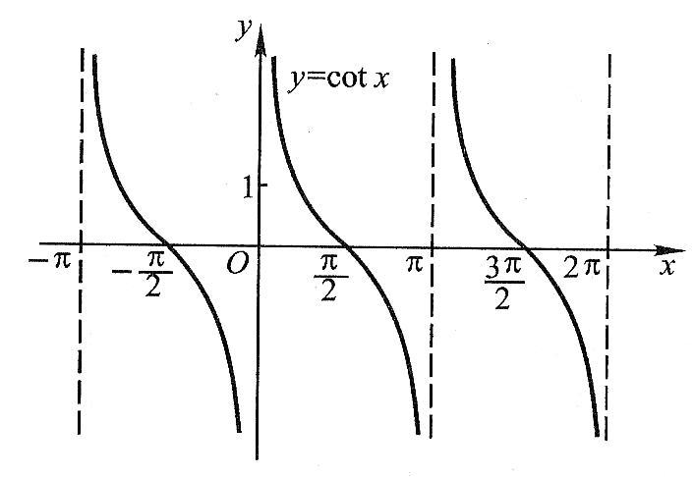
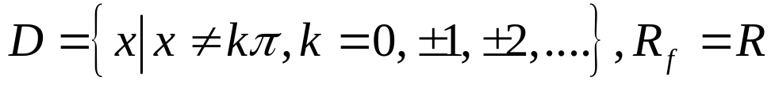
余切函数

Slide 31
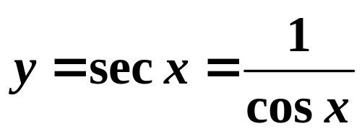
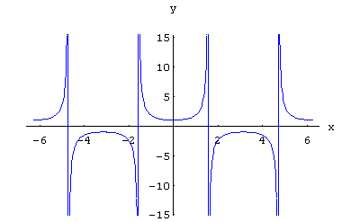

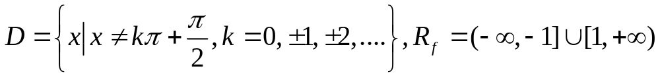
正割函数

Slide 32
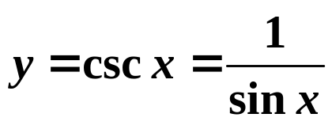
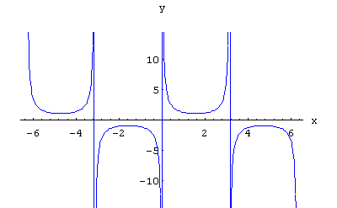

余割函数

Slide 33
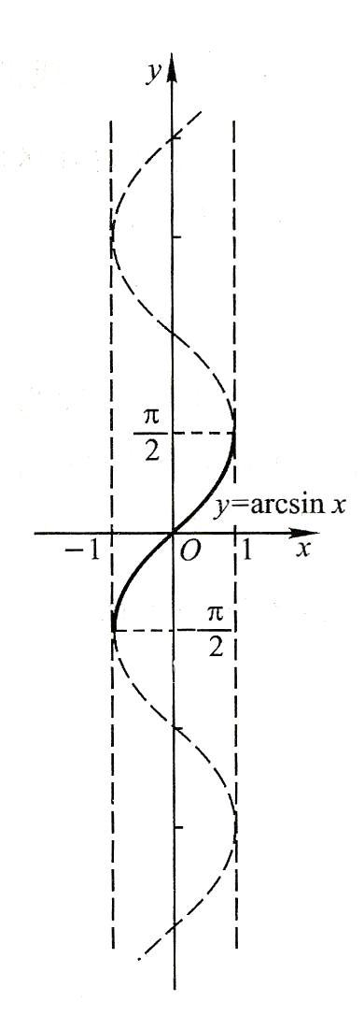
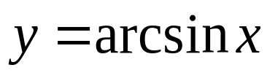

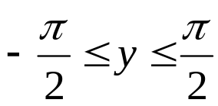
(6) 反三角函数
反正弦函数
它的定义域为 ，
且单调增加的奇函数，
值域为：

Slide 34
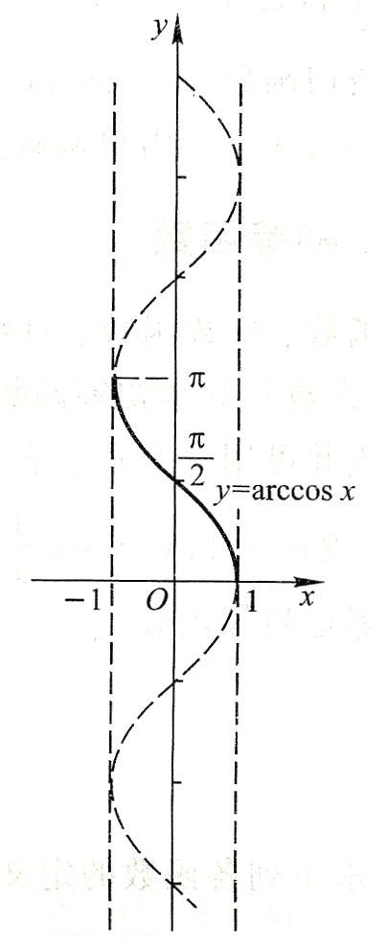



反余弦函数
它的定义域为 ，
且单调减少函数，
值域为：

Slide 35
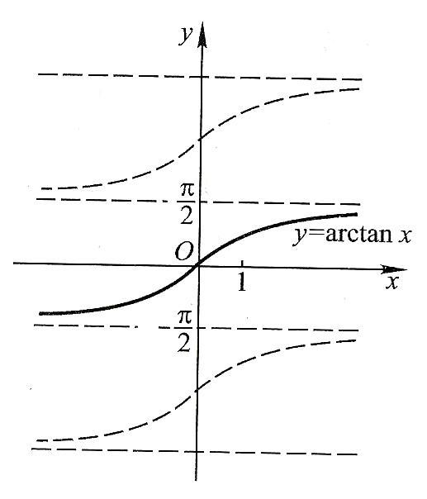

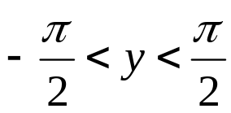
反正切函数
它的定义域为 ，且单调增加的奇函数，
值域为：

Slide 36
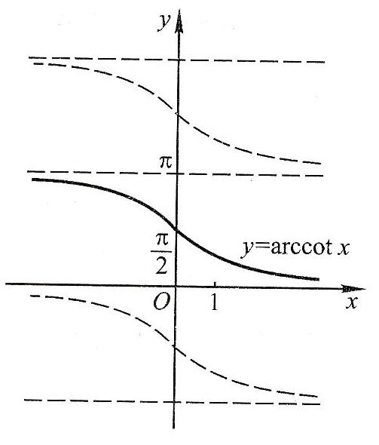


反余切函数
它的定义域为 ，且单调减少函数，
值域为：

Slide 37
定义7 由基本初等函数经过有限次四则运算和复
合运算所得到的函数, 称为初等函数.
例如, 函数
都是初等函数.
定义8 不是初等函数的函数，称为非初等函数.
例如：狄利克雷函数与黎曼函数是非初等函数.
一般分段函数也是非初等函数.

Slide 38
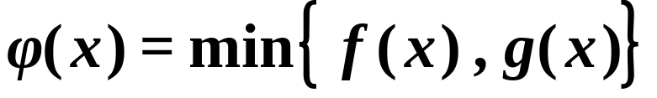
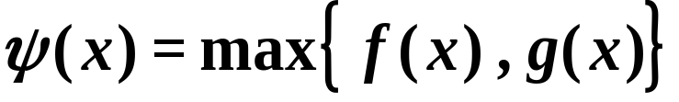
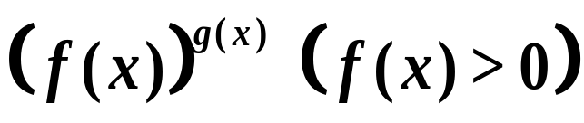
初等函数的几个特例：设 f 和 g 是初等函数，则
1. | f |是初等函数.
2.
和
都是初等函数.
3. 幂函数
是初等函数.

Slide 39
函数的分类:
有理函数
有理整函数(多项式函数)
代数函数
有理分函数(分式函数)
初等函数
无理函数
函数
(初等)超越函数
非初等函数(分段函数,有无穷多项等函数)

Slide 40
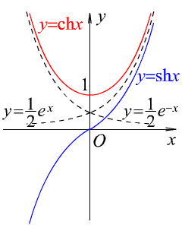
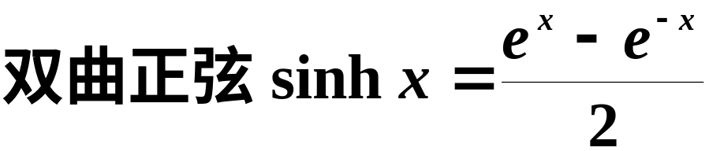

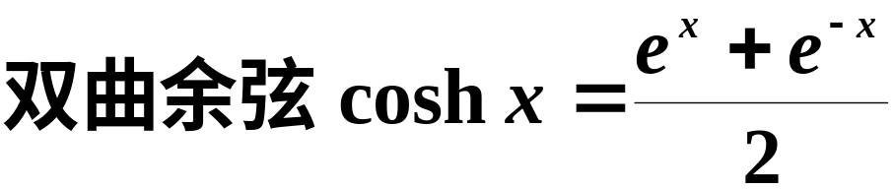
六、双曲函数与反双曲函数
1. 双曲函数
奇函数.
偶函数.

Slide 41
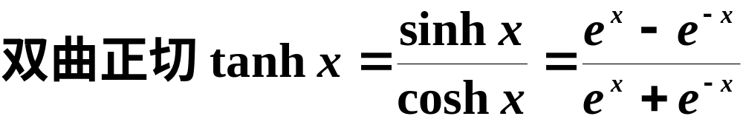

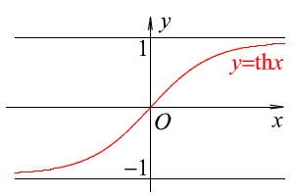
奇函数,
有界函数,

Slide 42


双曲函数常用公式

Slide 43






例11

Slide 44







Slide 45







2. 反双曲函数
奇函数,

Slide 46










Slide 47








奇函数,

Slide 48

复习思考题
1. f(x)在[a,b]上定义，是否一定存在某个区间
上是单调函数?
2. 用肯定语句叙述下列概念:
(1) 非周期函数；（2）非奇函数；
(3) 非单调增函数.
P19: 1, 2, 3(2), 4(2)(3), 5(3).

